Slide 1



Департамент образования и науки Костромской области
Опыт участия Костромской области в чемпионатном движении «Абилимпикс»
Шепелева Н. Н.,
руководитель РУМЦ инклюзивного образования по направлению «Питание»
14 мая 2021 г.

Slide 2

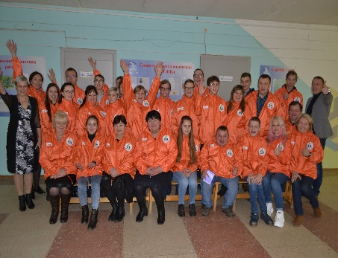
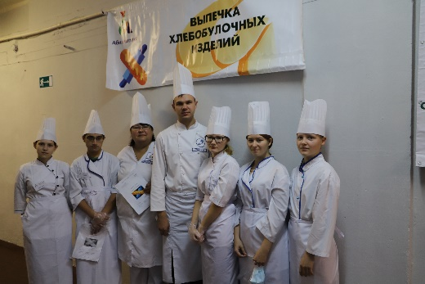
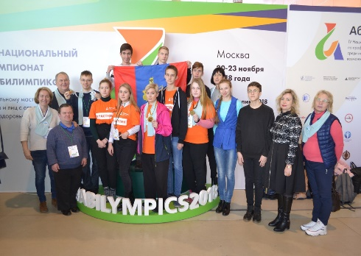
ДЕПАРТАМЕНТ ОБРАЗОВАНИЯ И НАУКИ КОСТРОМСКОЙ ОБЛАСТИ
Развитие движения Абилимпикс
в Костромской области
Показатели | Год
 | 2015 | 2016 | 2017 | 2018 | 2019 | 2020*
Количество компетенций (профессий) | 1 | 8 | 10 | 14 | 17 | 17
в том числе, компетенции школьников | - | 2 | 2 | 4 | 5 | 4
Количество участников регионального чемпионата | не проводился | не проводился | 53 | 70 | 85 | 85
Количество участников отборочных и национальных чемпионатов | 1 | 9 | 9 | 13 | 16 | 17
Результаты отборочных (полуфиналов), Национальных чемпионатов | Всего 26 1 место – 7; 2 место – 10; 3 место – 9
* в 2020 году чемпионаты проводились в условиях ограничительных мероприятий в связи с распространением новой коронавирусной инфекции
13

Slide 3

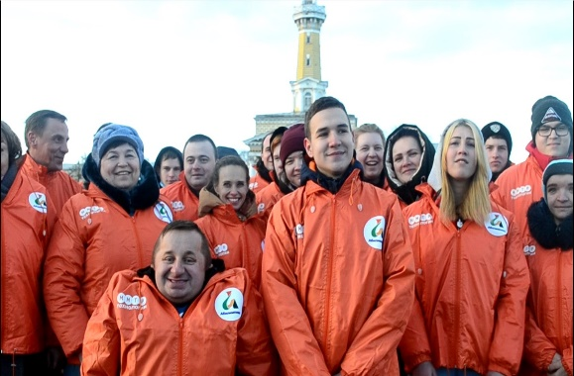
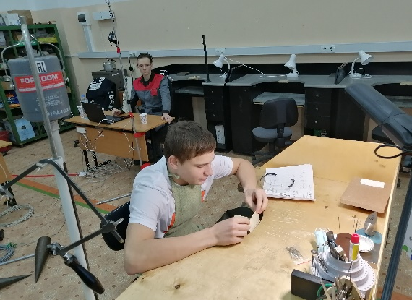
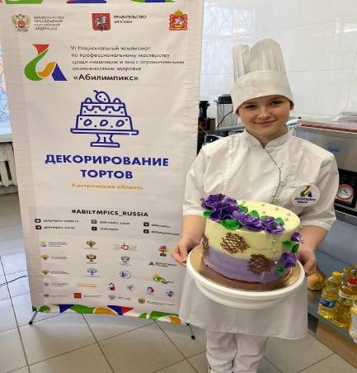
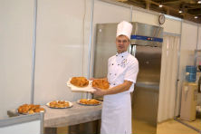
VI Национальный Чемпионат по профессиональному мастерству среди инвалидов и лиц с ограниченными возможностями здоровья «Абилимпикс» - 2020 (ноябрь 2020 года)
ДЕПАРТАМЕНТ ОБРАЗОВАНИЯ И НАУКИ КОСТРОМСКОЙ ОБЛАСТИ
13 компетенций,
17 участников
6 призовых мест:
2 первых,
2 вторых,
2 третьих
Категории участников:
2 студента,
3 школьника,
1 специалист

Slide 4
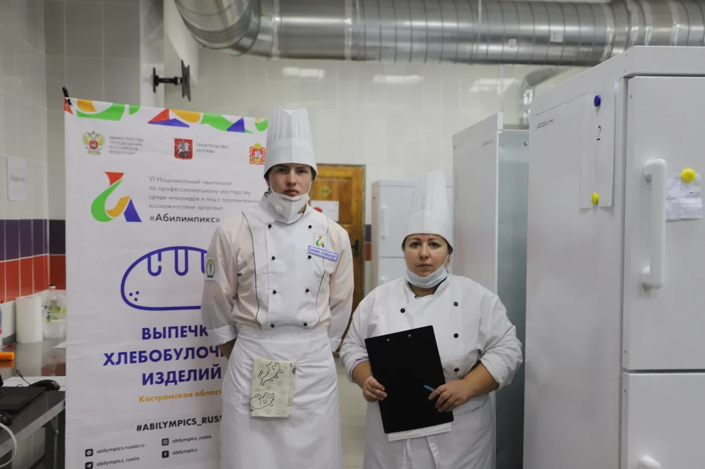
1 место в компетенции «Выпечка хлебобулочных изделий» в категории «Студенты»
Участник:
Бабкин Александр Александрович,
обучающийся ОГБПОУ «Костромской торгово-экономический колледж»
Наставник:
Красовская Татьяна
Васильевна, преподаватель ОГБПОУ «Костромской торгово-экономический колледж»

Slide 5
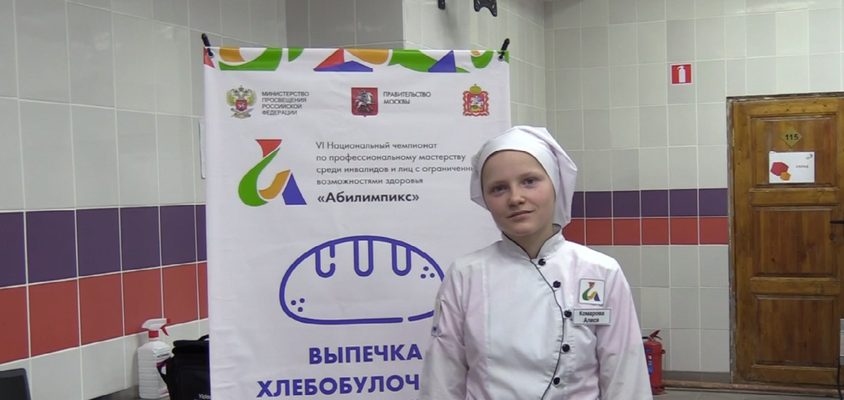
1 место в компетенции «Выпечка хлебобулочных изделий» в категории «Школьники»
Участник:
Комарова Олеся Сергеевна, учащаяся ГКОУ «Школа-интернат Костромской области для детей с ТНР и детей с нарушениями ОДА»
Наставник:
Дмитриева Оксана Владимировна, преподаватель ОГБПОУ «Костромской торгово-экономический колледж»

Slide 6
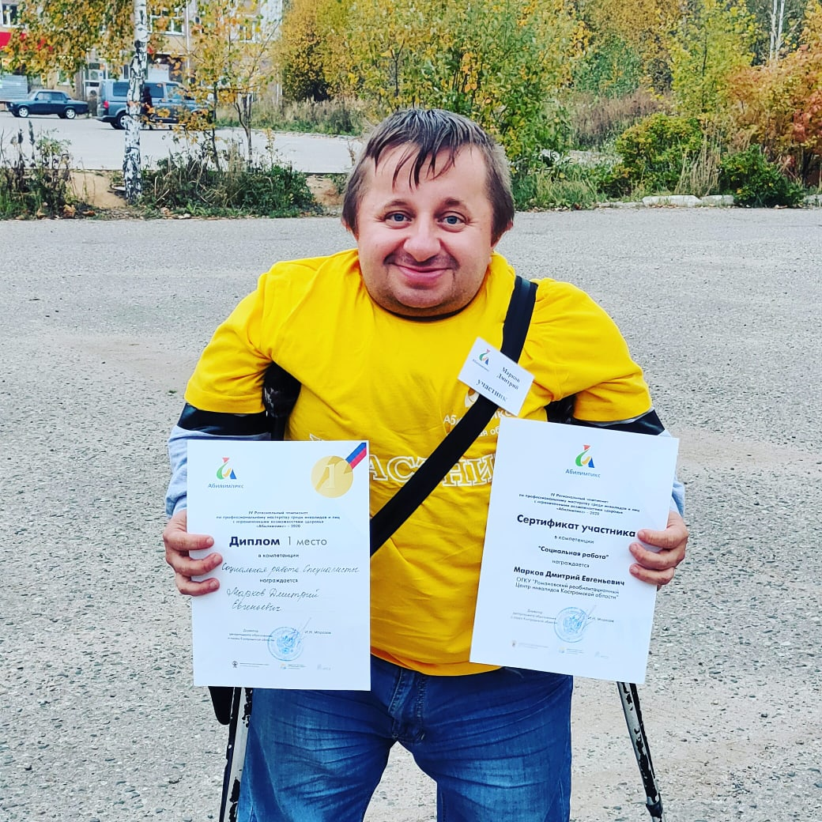
2 место в компетенции «Социальная работа»
в категории «Специалисты»
Участник:
Марков Дмитрий Евгеньевич, методист «Романовский реабилитационный центр инвалидов Костромской области»
Наставник:
Веричева Ольга Николаевна, заведующий кафедрой социальной работы ФГБОУ ВО «Костромской государственный университет»

Slide 7
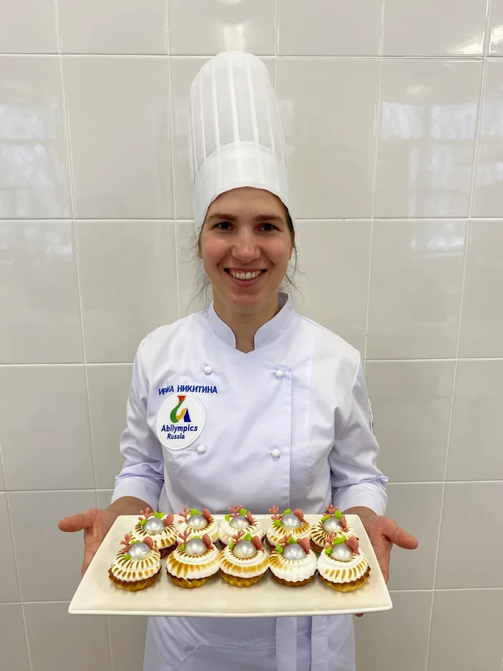
2 место в компетенции «Кондитерское дело»
в категории «Студенты»
Участник:
Никитина Ирина Николаевна, обучающаяся ОГБПОУ «Костромской техникум торговли и питания»
Наставник:
Крюкова Ирина Николаевна, мастер производственного обучения ОГБПОУ «Костромской техникум торговли и питания»

Slide 8
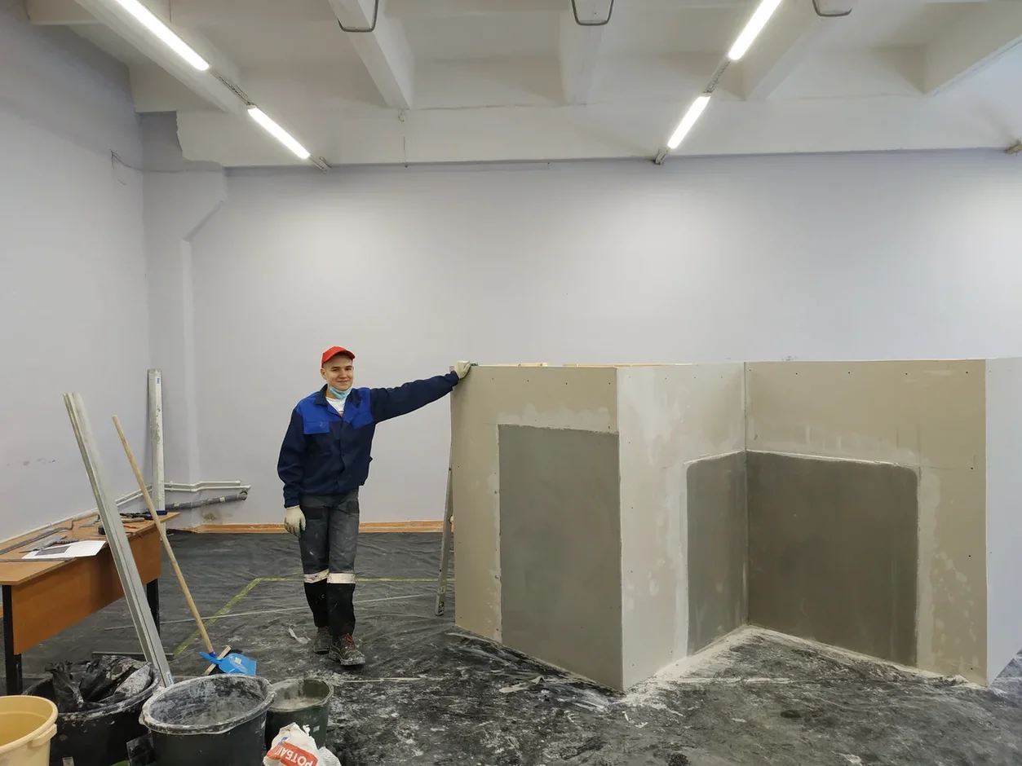
3 место в компетенции
«Сухое строительство и штукатурные работы» в категории «Школьники»
Участник:
Гатаулин Данил Сергеевич, учащийся ГКОУ «Школа-интернат Костромской области для детей с ОВЗ по слуху»
Наставник:
Бакурина Светлана Игоревна, мастер производственного обучения ОГБПОУ «Костромской колледж отраслевых технологий строительства и лесной промышленности»

Slide 9
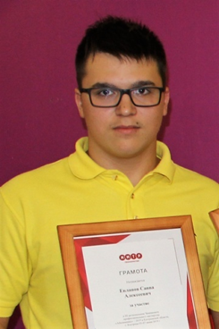
Призёр в компетенции «Веб-разработка (Программирование)» в категории «Школьники»
Участник:
Евланов Савва Алексеевич, учащийся ГКОУ «Школа-интернат Костромской области для детей с ТНР и детей с нарушениями ОДА»
Наставник:
Осокин Сергей Алексеевич, начальник компьютерного центра ОГБПОУ «Костромской политехнический колледж»

Slide 10


Компетенции
V Регионального чемпионата «Абилимпикс» 2021
26-30 апреля 2021 г.
Cпециалисты Студенты Школьники
Социальная работа
Адаптивная физическая культура
Выпечка хлебобулочных изделий
Поварское дело
Кондитерское дело
Предпринимательство
Сухое строительство и штукатурные работы
Брошюровка и переплетное дело
Социальная работа
Декорирование тортов
Администрирование баз данных
Ювелирное дело
Портной
Веб-разработка (программирование)
Брошюровка и переплетное дело
Поварское дело
Выпечка хлебобулочных изделий
Сухое строительство и штукатурные работы
Робототехника
Социальная работа
Портной
Рост с 17 (2020г.) до 21 компетенций (2021г.)

Slide 11














Площадки V регионального Чемпионата
«Абилимпикс»
ДЕПАРТАМЕНТ ОБРАЗОВАНИЯ И НАУКИ КОСТРОМСКОЙ ОБЛАСТИ
ОГБПОУ «Костромской машиностроительный техникум» (корпуса А и В)
- 3 компетенции
ОГБПОУ «Костромской колледж бытового сервиса»
- 1 компетенция по 2 категориям
ОГБПОУ «Костромской техникум торговли и питания»
- 3 компетенции
ОГБПОУ «Костромской политехнический колледж»
- 1 компетенция
ОГБПОУ «Костромской торгово-экономический колледж»
- 3 компетенции
ФГБОУ ВО «Костромской государственный университет»
- 1 компетенция по 3 категориям
ОГБПОУ «Костромской колледж отраслевых технологий строительства и лесной промышленности»
- 1 компетенция по 2 категориям
Детский технопарк «Кванториум» ГБУ ДО КО ЦТТ – 1 компетенция

Slide 12

Программа проведения V Регионального Чемпионата
«Абилимпикс» 2021
ДЕПАРТАМЕНТ ОБРАЗОВАНИЯ И НАУКИ КОСТРОМСКОЙ ОБЛАСТИ
Деловая программа
Профориентационная программа
Культурная программа
Выставочная программа
Межрегиональная научно-практическая конференция с международным участием «Стратегии социальной мобильности молодежи с ограниченными возможностями и инвалидностью в сферах образования, здравоохранения, культуры, занятости и трудоустройства» в дистанционном формате в режиме on-line.
Торжественная церемония открытия Чемпионата (в формате телемоста для участников и в дистанционном формате для зрителей)
Торжественная церемония закрытия Чемпионата (на площадках проведения соревнований)
Проведение экскурсий и посещения тематических выставок с применением онлайн-технологий
Мастер-классы с применением онлайн-технологий
Онлайн-экскурсии по профессиональным образовательным организациям и образовательным организациям высшего образования Костромской области
Проведение выставочных площадок с применением онлайн-технологий
«Ярмарка вакансий» в формате on-line

Slide 13
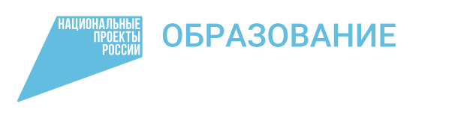
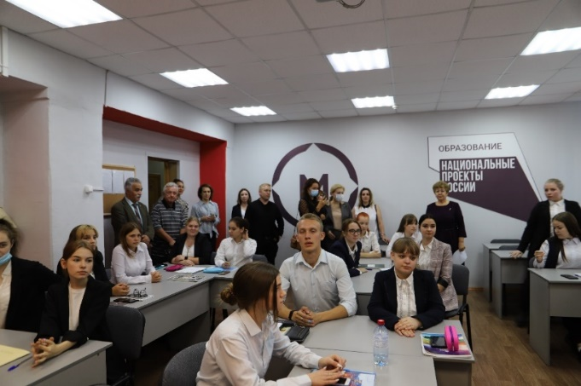
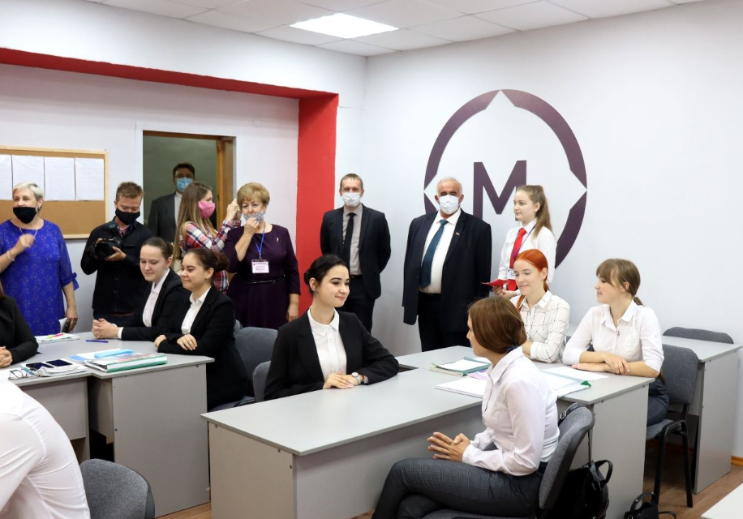
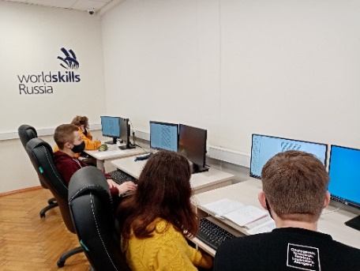
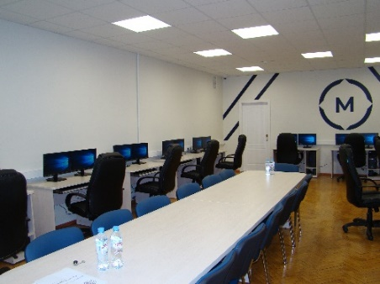
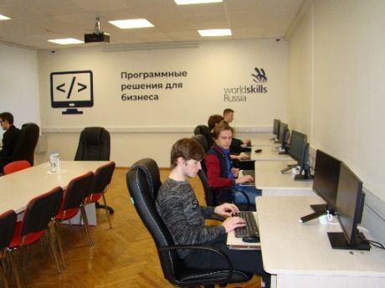
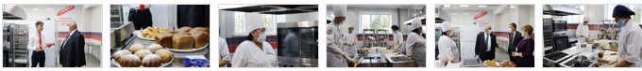
РЕГИОНАЛЬНЫЙ ПРОЕКТ «МОЛОДЫЕ ПРОФЕССИОНАЛЫ»
Создание современных мастерских по одной из компетенций
КОСТРОМСКАЯ ОБЛАСТЬ
2019 ГОД - 5 мастерских
ОГБПОУ «Костромской политехнический колледж»
2020 год - 5 мастерских
ОГБПОУ «Костромской торгово-экономический колледж
2021 год - 4 мастерских
ОГБПОУ «Костромской автодорожный колледж»

Slide 14

Приказ департамента образования и науки Костромской области от 22.02.2018 года № 301

Slide 15
Ключевые задачи РУМЦ
Доступность и качество ПО
Развитие сетевого взаимодействия
Профориентация
Система карьерного сопровождения выпускников с ОВЗ

Slide 16
Взаимодействие
РУМЦ с ПОО по направлению
«Питание» Костромской области, 10 ПОО
ЧУПО «Костромской технологический техникум»;
ОГБПОУ «Костромской автодорожный колледж»;
ОГБПОУ «Мантуровский политехнический техникум Костромской области»;
ОГБПОУ «Шарьинский политехнический техникум Костромской области»;
ОГБПОУ «Костромской техникум торговли и питания»;
ОГБПОУ «Чухломский лесопромышленный техникум;
ОГБПОУ «Нерехтский политехнический техникум Костромской области»;
ОГБПОУ «Галичский аграрно-технологический колледж Костромской области»;
ОГБПОУ «Буйский техникум железнодорожного транспорта Костромской области».

Slide 17
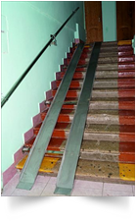
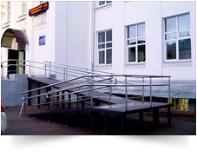
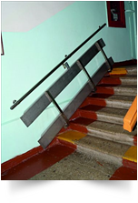
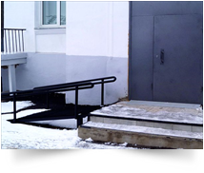
Архитектурная доступность
27 декабря 2018 г.
.

Slide 18
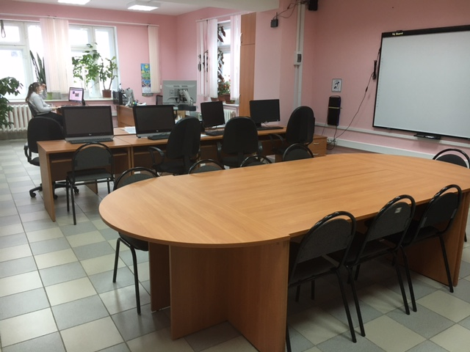
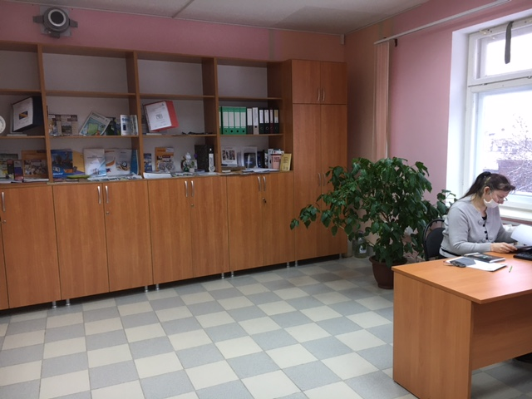
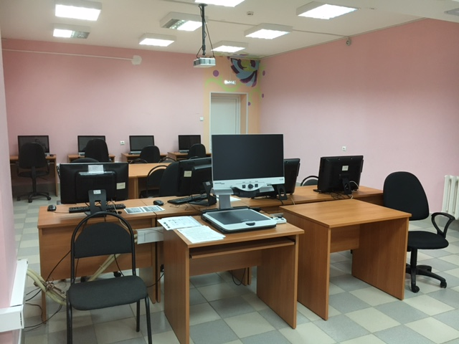
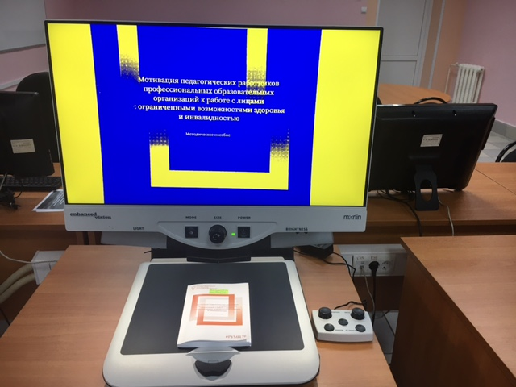
Материально-техническое обеспечение РУМЦ

Slide 19
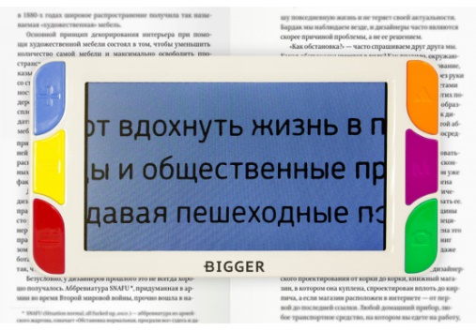
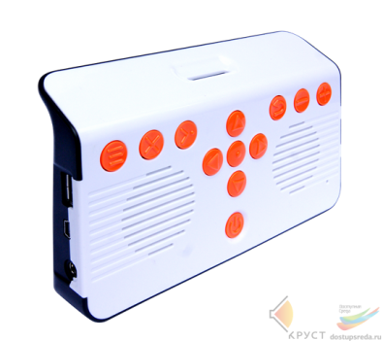
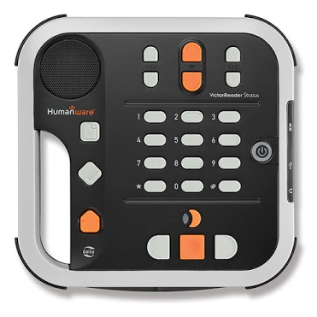
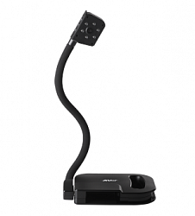
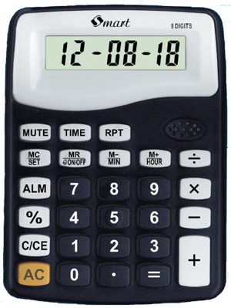
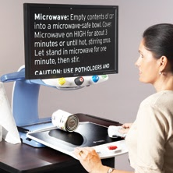
ПРОГРАММНО-ТЕХНИЧЕСКИЕ СРЕДСТВА, ОБЕСПЕЧИВАЮЩИЕ ДОСТУПНОСТЬ ОБУЧАЮЩИМСЯ С ОВЗ ПРИ ОБУЧЕНИИ ОБУЧАЮЩИХСЯ С НАРУШЕНИЕМ ЗРЕНИЯ
Электронная лупа Bigger B2.5-43TV
Тифлоплеер
Документ-камера
Стационарный увеличитель
Говорящий калькулятор

Slide 20

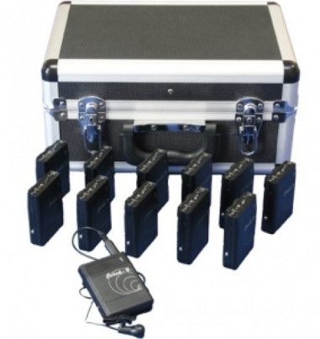

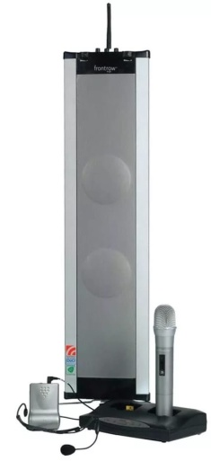
ПРОГРАММНО-ТЕХНИЧЕСКИЕ СРЕДСТВА, ОБЕСПЕЧИВАЮЩИЕ ДОСТУПНОСТЬ ОБУЧАЮЩИМСЯ С НАРУШЕНИЕМ СЛУХА
Настенная информационная индукционная система для слабослышащих «Исток» М2
Радио класс Сонет-РСМ
Система информационная для слабослышащих стационарная "Исток" С1м
(зона охвата от 50 до 100 м2)
Акустическая система Front Row to Go

Slide 21
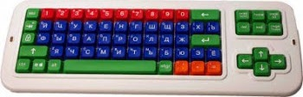
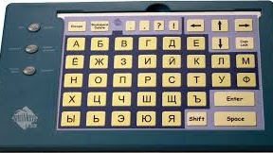
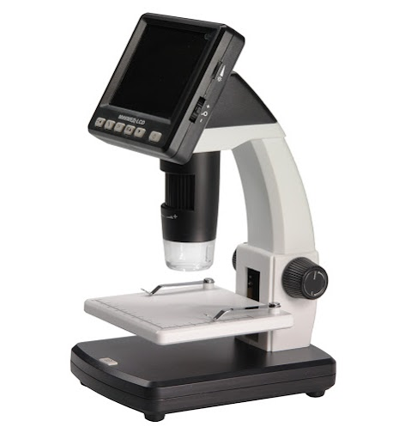
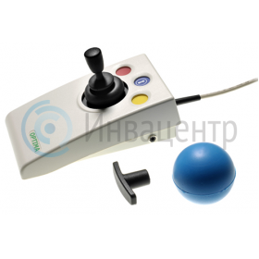
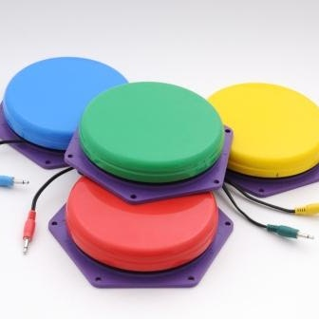
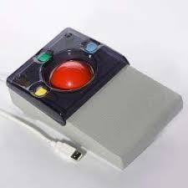
ПРОГРАММНО-ТЕХНИЧЕСКИЕ СРЕДСТВА, ОБЕСПЕЧИВАЮЩИЕ ДОСТУПНОСТЬ ОБУЧАЮЩИМСЯ С НАРУШЕНИЯМИ ОПОРНО-ДВИГАТЕЛЬНОГО АППАРАТА
Клавиатура с большими кнопками (Clevy Keyboard)
Клавиатура большая программируемая IntelliKeys USB
Компьютерный джойстик для инвалидов
Набор цветных выносных компьютерных кнопок малых
Компьютерный роллер
Микмед-LCD

Slide 22
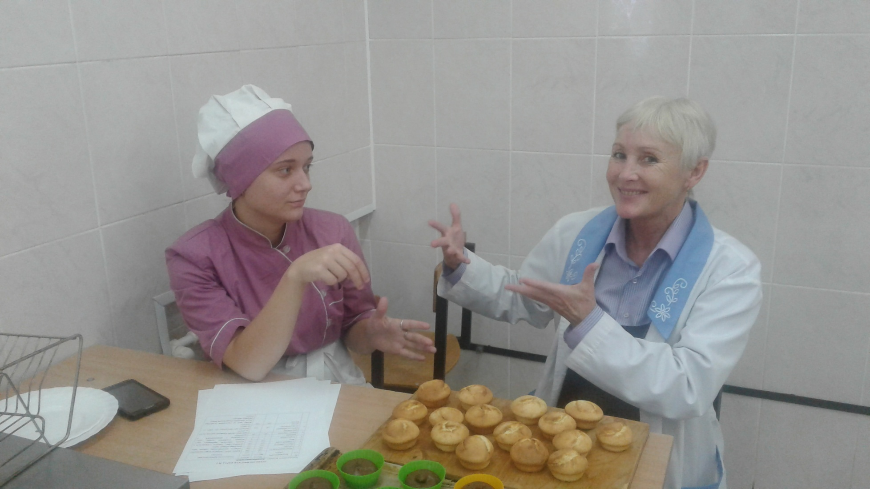
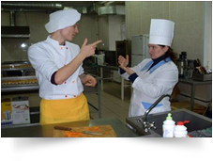
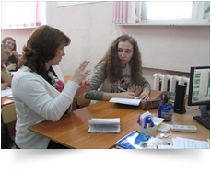
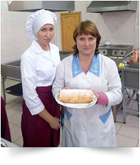
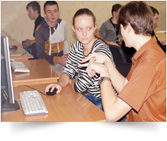
Психолого-педагогическое сопровождение инклюзивного образования

Slide 23
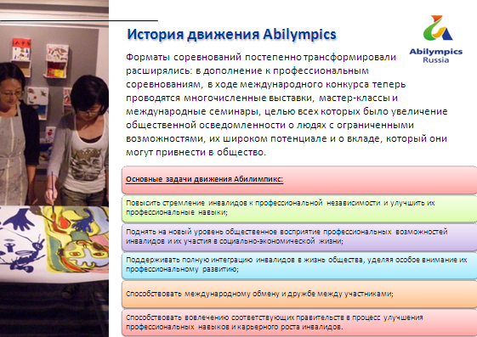
Международное движение «Абилимпикс»

Slide 24
Открытие конкурсной площадки
ПК «Выпечка хлебобулочных изделий»
в РУМЦ СПО а базе Костромского торгово-экономического колледжа открыта региональная конкурсная площадка «Абилимпикс-2020»
по категории участников «Студенты», «Школьники», «Специалисты» по направлению «Питание».
Ролик размещен на сайте региональной теле-радиокомпании «Русь» в новостном выпуске 17 июня 2020года
https://rus-kostroma.ru/news/43639_k_chempionatu_laquo_abilimpiks_raquo_kostromichey_budut_gotovit_v_novoy_laboratorii/

Slide 25
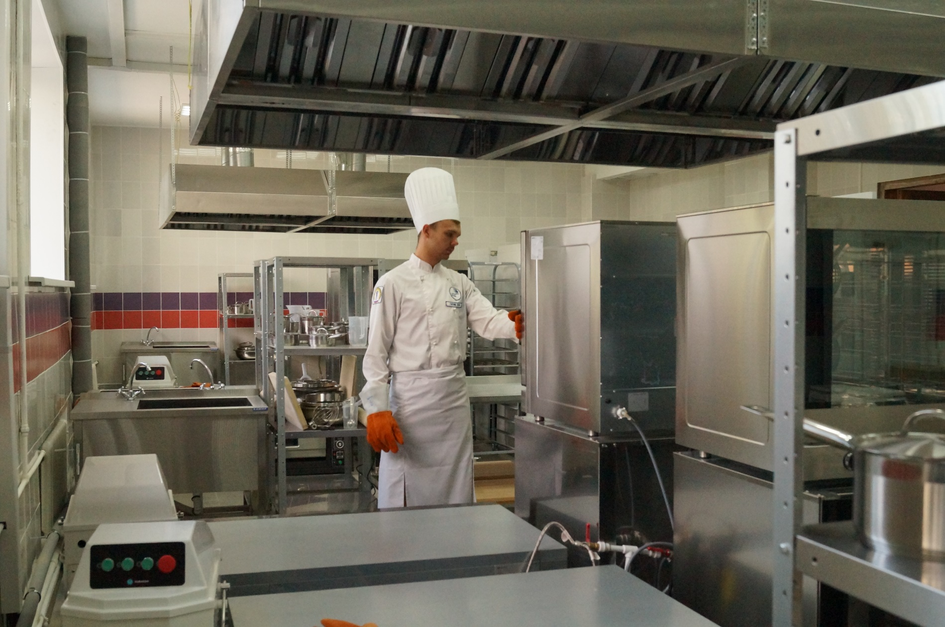

Slide 26
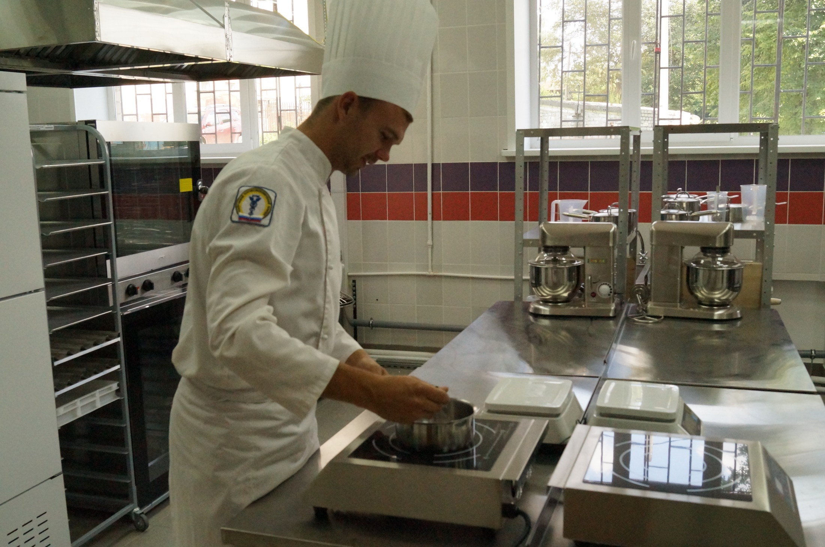

Slide 27


Slide 28


Slide 29



Slide 30


Slide 31


Slide 32


Slide 33


Slide 34


Slide 35


Slide 36


Slide 37
Цикл традиционных профориентационных мероприятий по подготовке участников по категории «Школьники»
экскурсии в колледж в рамках Дней открытых дверей
ярмарки профессий
профессиональные пробы
выездные профориентационные встречи
отборочные соревнования в команду школьников «Абилимпикс»
участие школьников в региональных и национальных чемпионатах «Абилимпикс»

Slide 38

Организация профессиональных проб

Slide 39

Подготовка к сознательному выбору профессии

Slide 40


Slide 41


Slide 42

Отборочные соревнования в команду школьников «Абилимпикс»

Slide 43


Slide 44

Участие школьников в соревнованиях «Абилимпикс»

Slide 45


Slide 46


Slide 47


Slide 48


Slide 49


Slide 50


Slide 51

Участники расширенного состава Национальной сборной России чемпионата «Абилимпикс» от Костромской области компетенция «Выпечка хлебобулочных изделий», категория «Студенты»:
Гончаров Богдан, 2 курс ОГБПОУ «КТЭК»
Бабкин Александр, 3 курс ОГБПОУ «КТЭК» компетенция «Кондитерское дело», категория «Специалисты»:
Гогин Егор Гордеевич, мастер производственного обучения ОГБПОУ «КТЭК»
Носырева Светлана Александровна, специалист по документообороту НАО «СВЕЗА Кострома», компетенция «Администрирование баз данных»

Slide 52
Планируемые сроки чемпионата: МАЙ 2022г.
Состав Международных судей по компетенции «Выпечка хлебобулочных изделий»:
-Березовская Н.Н. (технолог ИП Куликова О.В., г. Кострома)
-Красовская Т.В., Дмитриева О.В. (преподаватели Костромского торгово-экономического колледжа)

Slide 53

Участники расширенного состава Национальной сборной России

Slide 54


Slide 55


Slide 56


Slide 57


Slide 58


Slide 59


Slide 60


Slide 61
Спасибо за внимание!

